Slide 1




Slide 2

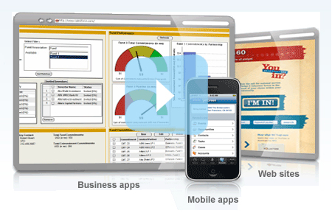
Descrição
Projeto que permitirá aos vendedores externos enviarem pedidos de vendas utilizando dispositivos móveis (palms, tablets, smartphones, etc), via interface web.
Inclui um sistema como meio para posterior geração de pedido de vendas no ERP, através do recurso de entrada off-line de pedidos.

Slide 3

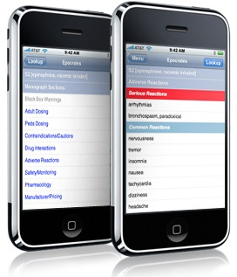









Slide 4


Justificativa
Ineficiência operacional e perda de receita causada pelo sistema atual devido à grande quantidade de pedidos inseridos utilizando tabela de preços que oferecem descontos maiores do que o padrão para cada categoria de cliente.

Slide 5






Objetivos
Mais agilidade e eficiência no processo de vendas externas.
Redução do tempo entre a solicitação do cliente e efetivação do pedido no ERP.
Redução no envio de pedidos via fax e telefonemas.
Reduzir ao máximo a concessão de descontos indevidos pelos vendedores.
Aumento de pelo menos 4% nos lucros. O que representará anualmente um valor estimado de 5 milhões de reais.

Slide 6
Premissas
Aplicação para geração de pedidos off-line no ERP.
Avaliação dos sistemas pela área comercial.
Novas regras de negócio na aplicação dos dispositivos móveis.
Utilização dos servidores da empresa para a integração do Salesforce com o ERP.
Alocação de um analista de sistemas da empresa como recurso do projeto.

Slide 7
Restrições
O projeto deverá ser concluído até o final da primavera de 2011.
Informações de custo e margem de lucro deverão ser restritas à área comercial.
As comissões deverão estar de acordo nos contratos existentes com os vendedores.

Slide 8
Riscos
Definição incompleta das regras de negócio.
Atraso na entrega do projeto, ocasionado o adiamento da implantação.
Dificuldade dos vendedores na utilização dos dispositivos móveis.
Falta de conhecimento do setor de infraestrutura para prover o suporte técnico necessário.
Contratação de serviços de terceiros.

Slide 9
Prazos
O início do projeto está previsto para o dia 02/05/2011, após aprovação do termo de abertura, devendo estar concluído até 21/12/2011.
Custos
O custo total estimado do projeto é de R$ 291.000,00 a R$ 373.000,00, sendo a variação devida ao tipo de dispositivo móvel e plano de serviços a serem contratados.
A avaliação da melhor relação custo benefício será efetuada na fase de Análise da Solução do projeto.

Slide 10
Cronograma Sumarizado
Principais Fases | Data Início | Data Término
Análise da Solução | 02/05/2011 | 13/05/2011
Análise de Viabilidade | 16/05/2011 | 03/06/2011
Elaboração da especificação | 06/06/2011 | 01/07/2011
Desenvolvimento ou Escolha da Solução (Sistema) | 04/07/2011 | 09/07/2011
Testes | 12/09/2011 | 18/11/2011
Implantação | 21/11/2011 | 16/12/2011
Encerramento | 14/12/2011 | 21/12/2011

Slide 11

Stakeholders

Slide 12
Informações Gerais do Projeto
Informações Gerais do Documento
Nome do Projeto: | Automação de vendas utilizando dispositivos móveis – SalesForce
Elaboração: | Fernando Correa, Sergio Godoy | Data: | 25/04/2011
Revisão: | Alethea Tristão, Bruno Furlan | Data: | 29/04/2011
Gerente do Projeto: | Yuri Silva

